Slide 1
TESK UNICEF ÇOCUK HAKLARI VE İŞ İLKELERİ PROGRAMI
Acil ve Afet Durumlarının Esnaflara ve Mesleki Eğitime Etkisi
Dr. Ahmet YAMAN, MERSİN ESOB, Tarsus Üniversitesi
MERSİN ve GAZİANTEP BİLGİLENDİRME TOPLATILARI
12-15 Aralık 2023

Slide 2
Sunum Planı
1. Mevcut Durumumuz
2. Acil ve Afet Durumları Karşısında Esnaf ve Sanatkarlar
3. Acil ve Afet Durumlarında Destekler
4. İşletmelerde Mesleki Eğitimin Kaderi
POLİTİKA SÜRECİ = SORUN TANIMI
GÜNDEME GELMESİ
UYGULAMA
DEĞERLENDİRME

Slide 3
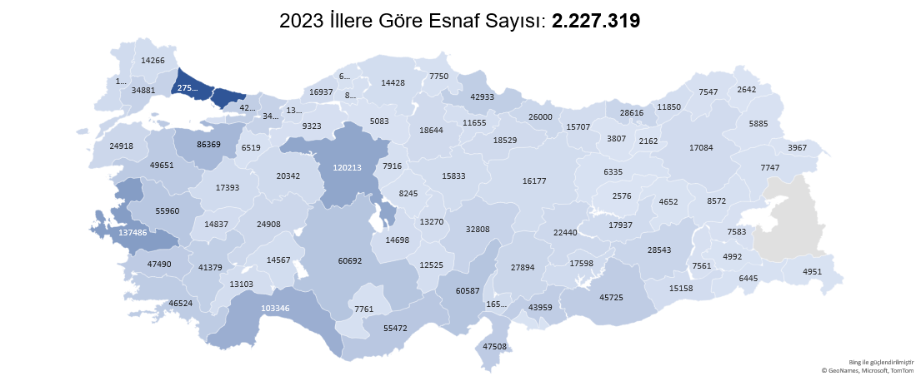
Esnaf ve Sanatkar Ailesi

Slide 4
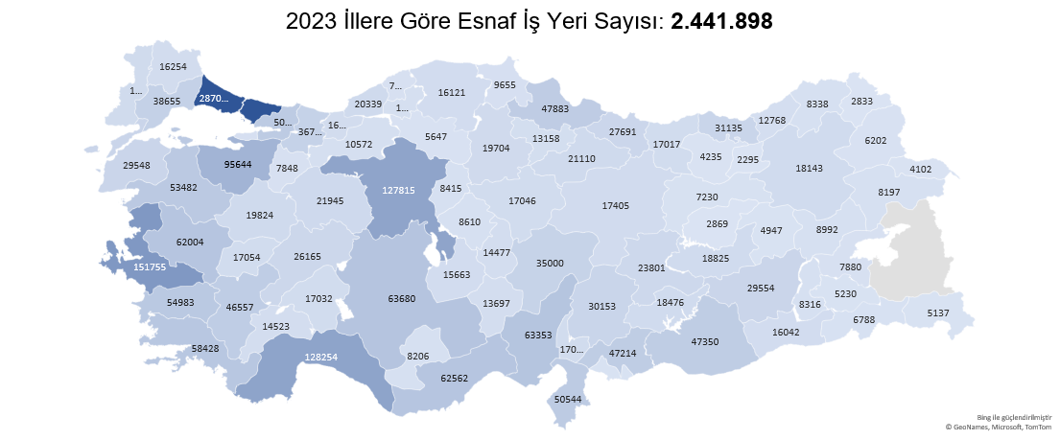
Esnaf ve Sanatkarlar Ailesi

Slide 5
Esnaf Sayısı En Fazla Olan 15 İl

Slide 6
Esnaf ve Sanatkarlar Mevcut Durumu

Slide 7
Esnaf ve Sanatkarlar Mevcut Durumu
COVİD 19 ?

Slide 8
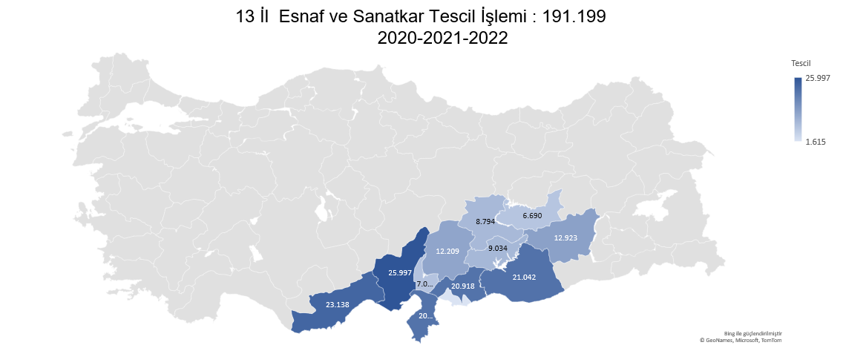
Esnaf ve Sanatkarlar Mevcut Durumu Deprem Bölgeleri

Slide 9
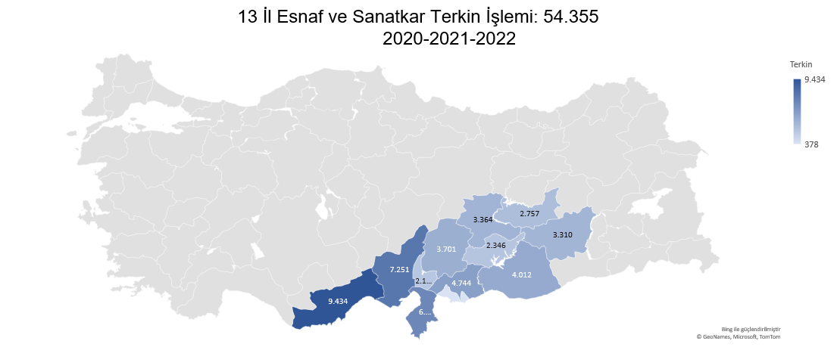
Esnaf ve Sanatkarlar Mevcut Durumu Deprem Bölgeleri

Slide 10
Esnaf ve Sanatkarların İhtiyaçları Nelerdir ?
Acil ve Afet Durumları Öncesinde
Para, kredi, finansman
Sanayi Sitesi, mekan sorunu
Kayıt dışılık ile mücadele
Göç, Suriyeli, GKAS Yönetimi
Zincir marketler, AVM, Perakende Yasası
Nitelikli işgücü: Çırak, Kalfa, Usta, Mesleki Eğitim
SGK Prim Yükleri Hafifletilmesi
Vergi Yüklerinin Hafifletilmesi
Proje Hazırlama (KOSGEB, İş Geliştirme)
Esnaf ve Sanatkarın Eğitimi
Dijitalleşme,
Müşteri ve Pazar Payını Büyütme
Aile işletmesini kurumsallaştırma
Güçlü Oda, Birlik, Üye yapısı

Slide 11
İşletmede Mesleki Eğitimin Durumu

Slide 12
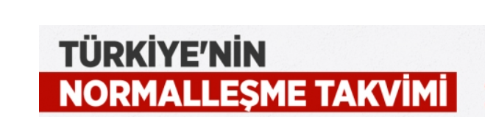
Esnaf ve Sanatkarların İhtiyaçları Nelerdir ?
Acil ve Afet Durumları Sırasında
Doğal afetler (yangın, yer sarsıntısı, su basması, don, fırtına, kasırga vb.)
Genel Salgın Hastalık (Covid19)
Genel Seferberlik Halleri (Olağanüstü Haller)
Can ve Mal Güvenliği
Ulaşım ve seyahat özgürlüğü
Mal ve hizmet üretimi (Dükkanların Açılması)
Tedarik Zincirinin Aksamadan İşlemesi
Para ve mal dolaşımı sorunsuz dolaşımı
Yerel ve merkezi otoriterden acil yardım önlemleri (Gıda, Barınma, Finansman, Güvenlik vb.)
İletişim, sağlıklı haber alma hakkı

Slide 13
Acil ve Afet Durumlarındaki Çözüm Önerileri Politika Uygulama Araçları (30 Büyükşehir, Merkezi Hükümet)
Sosyal Yardım Destekleri | Ayni
 | Nakdi
Mali ve Finansal Destekler | Subvansiyon
 | Faiz İndirimi
 | Erteleme
 | Kredi
Çevre, Temizlik, Güvenlik | Konut
 | İşyerleri
Psiko-Sosyal-Destek | Bireysel
 | Aile
Teknoloji | Dijitalleşme
 | Altyapı Desteği, Düzenlemesi

Slide 14
Pandemi Destekleri(Esnaf ve Sanatkarlara)

Slide 15
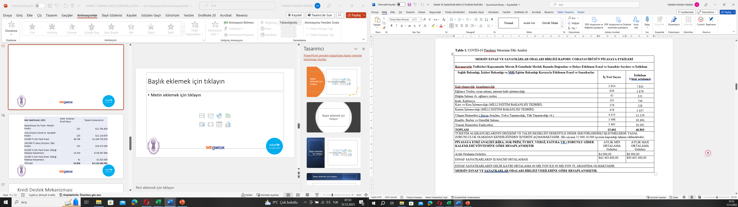

Slide 16
Sıfır Faizli Kredi, 2022 | Kredi Kullanan Esnaf Sayısı | Toplam Kullanıdırım
Kaybolmaya Yüz Tutan Meslek Kredisi | 252 | ₺11.782.600
Usta Girişimci Esnaf ve Sanatkâr Kredisi | 225 | ₺12.119.879
30.000-TL Sıfır Faizli Kredi | 48.768 | ₺1.349.739.678
100.000-TL Genç Girişimci E&S Kredisi | 153 | ₺23.472.000
50.000 TL Sıfır Faizli Kredi (Elâzığ-Malatya-Adıyaman)) | 14.419 | ₺718.367.838
25.000 TL Sıfır Faizli Kredi (Elâzığ-Malatya-Adıyaman)) | 41 | ₺1.025.000
TOPLAM | 63.858 | ₺2.116.506.995

Slide 17
Kredi Destek Mekanizması

Slide 18
Acil ve Afet Durumları Sonrasında Çözüm Önerileri Politika Uygulama Araçları
Yeniden yapılanma,
Güçlendirme,
Yeniden inşa
Restorasyon
Erken toparlanma
İhya Süreci

Slide 19
Acil ve Afet Durumları Sonrasında Çözüm Önerileri Politika Uygulama Araçları
Sosyal Yardım Destekleri | Ayni
 | Nakdi
Mali ve Finansal Destekler | Subvansiyon
 | Faiz İndirimi
 | Erteleme
 | Kredi
Çevre, Temizlik, Güvenlik | Konut
 | İşyerleri
Psiko-Sosyal-Destek | Bireysel
 | Aile
Teknoloji | Dijitalleşme
 | Altyapı Desteği, Düzenlemesi

Slide 20
Acil ve Afet Durumları Sonrasında Çözüm Önerileri Politika Uygulama Araçları
Yeniden yapılanma,
Güçlendirme,
Yeniden inşa
Restorasyon
Erken toparlanma
İhya Süreci

Slide 21
1. Vizyon, Planlama
2. Koordinasyon Mekanizması
3. Politika Uygulama Araçları
Acil ve Afet Durumları Politika Uygulama Araçları Yol Haritasının İnşası
Stratejik Planlama
Farklı Politikaların Birleştirilmesi
Yerel Koalisyon
Yerel
Ulusal
Uluslararası İşbirlikleri
Politika Etki Değerlendirme

Slide 22
Dinlediğiniz için teşekkürler

